Slide 1
Employability
Come presentarsi nel mondo del lavoro
INNOVAZIONE:
COSA E’
COME SI SVILUPPA
Alma Mater Studiorum Università di Bologna
AA 2020/2021
Mario Salmon

Slide 2
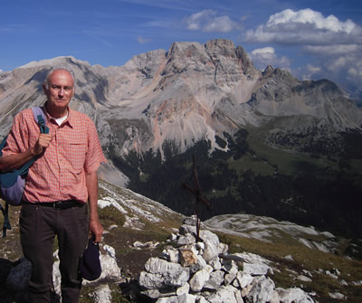
CHI SONO
  INGEGNERE MECCANICO
  COME DIRIGENTE: CERN GINEVRA, OLIVETTI IVREA, SASIB BOLOGNA
  DAL ‘84 CONSULENTE E PROFESSORE A CONTRATTO
  FONDATORE SIRI( ASS.ROBOTICA), PROBOVIRO UCIMU
  HO SEMPRE OPERATO NELLO SVILUPPO PRODOTTI
  COME DOCENTE UNIV. CORSI AL POLIMI, UNIMORE,…
PER SAPERNE DI PIU’:
  WWW.SALMON.IT
  https://www.linkedin.com/in/mario-salmon-4330401/
  https://www.facebook.com/mario.salmon.5
<numero>

Slide 3
CONCLUSIONI
OGNI INNOVAZIONE E’ DIVERSA DA TUTTE LE PRECEDENTI
NON BASTA ESSERE INNOVATIVI (persona, azienda,...paese)
BISOGNA ESSERE METODICAMENTE SISTEMATICAMENTE CONTINUAMENTE INNOVATIVI
L’INNOVAZIONE SISTEMATICA SI BASA SU PROFONDE CONOSCENZE NON SUL CASO
E TANTOMENO SULL’IGNORANZA
TRE ESEMPI PER FAR VEDERE DIFFERENZE E PECULIARITA’

Slide 4
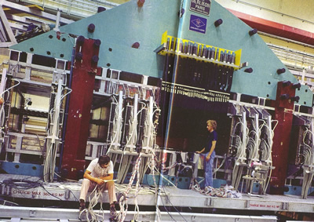
SPLIT FIELD MAGNET
ANNI 60: AL CERN : PROGETTAZIONE DI UN GRANDE ELETTROMAGNETE
12 X 6 X 6 m, ALLORA IL PIU’ GRANDE VOLUME A 1 TESLA
CREARE GRANDE
CAMPO MAGNETICO SPLIT
PROGETTO
CALCOLI
SCELTA FORNIT
MODELLO IN SCALA
SCELTA FORNITORE
COSTR.
SPERIMET
<numero>

Slide 5
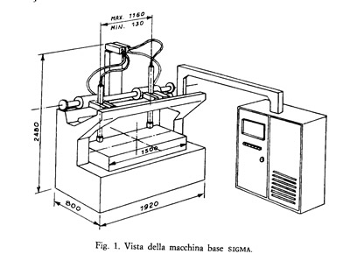

ROBOT DI MONTAGGIO SIGMA
ANNI 70: ALLA OLIVETTI: IL PRIMO ROBOT DI MONTAGGIO CON SENSORI E CON NUOVO LINGUAGGIO DI PROGRAMMAZIONE SIGLA(
MONTAGGIO FLESSIBILE
VINCOLI
E
PRINCIPI
COMPUTERLEETTRONICA
MOTORI
MODELLOLENTO
PRODUZ
VENDITA
SPINN OFF
OSAI
https://www.facebook.com/campusmanzoni/videos/447344613192130
https://www.amazon.it/MARIO-SALMON-ANNI-70-INNOVAZIONE-ebook/dp/B017DGXDCA
<numero>

Slide 6
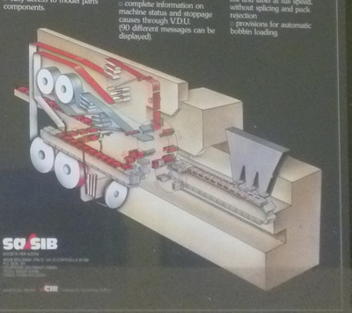
PACKAGING 500 pz/min
ANNI 80: ALLA SASIB :MACCHINA DI IMBALLAGGIO MECCATRONICA OPERANTE A 500 PZ/MIN.
PRESTAZIONI CONCORRENZA
TEAM
E
TECNOLOGIE
PROGETTO
E
PROTOTIPO
PROVE
PROVE
SERIE DI 10 UNIYA’
OGGI IN PRODUZIONE
<numero>

Slide 7
CONTENUTI DELLA LEZIONE
PRIMA PARTE : CARATTERISTICHE DELL’IINOVAZIONE
SECONDA PARTE: MODELLI DEL PROCESSO DI INNOVAZIONE
LA CAPACITÀ DI INNOVARE È UN FATTORE ESSENZIALE PER LE AZIENDE CHE VOGLIANO COMPETERE
INNOVARE =ALTERARE L’ORDINE DELLE COSE STABILITE PER FAR COSE NUOVE
IL PROGRESSO È IMPOSSIBILE SENZA CAMBIAMENTO
<numero>

Slide 8
L’OPPOSTO DI INNOVAZIONE
COME ACCADE SPESSO PER CAPIRE BENE IL SIGNIFICATO DI UNA PAROLA E’ UTILE PENSARE AL SIGNIFICATO DEL SUO OPPOSTO
L’OPPOSTO DI INNOVAZIONE SIGNIFICA
STATUS QUO, REAZIONE,
NON “RINNOVARE” IL CATALOGO
NON MODIFICARE LA STRUTTURA AZIENDALE
NON MODIFICARE IL PROCESSO PRODUTTIVO
NON ESEGUIRE NUOVI ESPERIMENTI MA RIPETERE QUELLI PRECEDENTI
NON ENTRARE IN NUOVI MERCATI, NON CERCARE NUOVI SETTORI / CLIENTI
LEGGERE LIBRI E NON RIVISTE
CHI NON INNOVA E ASPETTA CHE GLI ALTRI LO FACCIANO
MA
QUANDO SE NE ACCORGE E , SPESSO, TROPPO TARDI
27/05/2019
<numero>

Slide 9
L’INNOVAZIONE: DEFINIZIONE
L'INNOVAZIONE È L’IMPLEMENTAZIONE PROFITTEVOLE, NUOVA O SIGNIFICATIVAMENTE MIGLIORATA, DI UN BENE, UN SERVIZIO , UN PROCESSO, UN NUOVO METODO DI MARKETING O UN NUOVO METODO ORGANIZZATIVO IN AMBITO DI BUSINESS, LUOGO DI LAVORO O RELAZIONI ESTERNE . ….
È DA CONSIDERARSI INNOVAZIONE QUALUNQUE CAMBIAMENTO NEL SISTEMA D’OFFERTA CHE MODIFICA (AUSPICABILMENTE IN MEGLIO – SIGNIFICANTLY IMPROVED SECONDO LA DEFINIZIONE ADOTTATA DALL’OECD NEL 1997) IL VALORE PER IL MERCATO
DUE LE CARATTERISTICHE FONDAMENTALI:
  ESSERE ORIGINALE , NUOVA
  ESSERE UTILE
<numero>

Slide 10
INNOVAZIONE NON SIGNIFICA INVENZIONE
INVENZIONE = COSA NUOVA NON ESISTENTE PRIMA, oggetto, principio
INVENZIONI POSSONO ESSERE UTILI, INUTILI O ANCHE DANNOSE
INNOVAZIONE = REALIZZAZIONE NUOVA E PROFITTEVOLE
LE SCOPERTE RIGUARDANO IL MONDO NATURALE
QUI PARLIAMO DI INNOVAZIONI , NON DI INVENZIONI
LE INVENZIONI SONO ANCORA PIU’ DIFFICILI DA STUDIARE
LE INVENZIONI SPESSO SONO PERSONALI E DERIVANO DALLA CREATIVITA’
<numero>
27/05/2019
<numero>

Slide 11
INVENZIONE ➔ INNOVAZIONE
MOLTE, MA NON TUTTE, LE INNOVAZIONI NASCONO DA UNA INVENZIONE
L’INNOVAZIONE E’ LA APPLICAZIONE DI UNA INVENZIONE PER TRARNE DEI BENEFICI
VEDREMO POI MEGLIO IL LEGAME TRA LE DUE ATTIVITA’. PER IL MOMENTO E’ BENE MEMORIZZARE QUELLO CHE DICEVA T.A. EDISON:
PER INNOVARE OCCORRE:
1% DI ISPIRAZIONE 99% DI SUDORE
LA CREATIVITA’ IN GENERE SI FONDA SULLA PROFONDA CONOSCENZA DELLE REGOLE DA SUPERARE E SULLA CAPACITÀ DI INFRANGERLE
29
<numero>

Slide 12
PENICILLINA E BOMBA ATOMICA
LO SVILUPPO DELLA PENICILINA E’ UN ESEMPIO DELLA LUNGHEZZA E COMPLESSITA’ NEL PASSARE DA UNA SCOPERTA AD UN PRODOTTO.
1928 SCOPERTA DELL’EFFETTO ANTIBATTERICO DELLA MUFFA .
1940 PRIMI PAZIENTI CURATI CON SUCCESSO
1942 PENICILLINA DISPONIBILE PER SOLO 10 PAZIENTI
1943 PRODUZIONE E IMPIEGO IN GUERRA
1945 PRODUZIONE SU LARGA SCALA E COMMERCIALIZZAZIONE
1948 DEFINIZIONE DELLA FORMULA CHIMICA
NEL COMPLESSO UN INSIEME DI SERENDIPSY E RICERCA INDUSTRIALE DURATO 17 ANNI !
L’INVENZIONE DESCRITTA NEL BREVETTO N. 2206634 RIGUARDA IL PROCESSO BASE UTILIZZATO NELLA RICERCA E SVILUPPO CHE CONDUCONO ALLA PRODUZIONE DELL’ENERGIA E DELLA BOMBA ATOMICA.
<numero>

Slide 13
UNA INNOVAZIONE E’ NUOVA ,
MA PER CHI E’ NUOVA ?
3)INSEGUIMENTO
4) VERAMENTE NUOVA
NUOVA
PER L’AZIENDA
VECCHIA
1) NON INNOVAZIONE
2) NUOVO PER MERCATO
VECCHIA NUOVA
PER IL MERCATO
<numero>

Slide 14
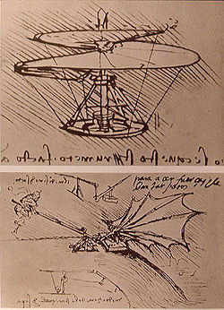
ALLA BASE DI OGNI INNOVAZIONE VI E’ LA Creatività
CREATIVITA’ E’ LA CAPACITA’ DI REALIZZARE INVENZIONI O INNOVAZIONI
E’ IN GENERE RIFERITA AD UNA PERSONA
È UTILIZZATO ANCHE IN CONTESTI NON INDUSTRIALI COME LA MODA, IL DESIGN, LA PUBBLICITÀ,…ARTI, PITTURA MUSICA
LA CREATIVITA’ DI UNA PERSONA PUO’ AVERE MOLTI ASPETTI DIVERSI QUALI
CREATIVITÀ È UNIRE ELEMENTI ESISTENTI CON CONNESSIONI NUOVE, CHE SIANO UTILI.
RISOLVERE PROBLEMI CON NUOVE SOLUZIONI
REALIZZARE SOLUZIONI CHE INFRANGONO REGOLE E ABITUDINI CONSOLIDATE
LA CREATIVITA’ IN GENERE SI FONDA SULLA PROFONDA CONOSCENZA DELLE REGOLE DA SUPERARE E SULLA CAPACITÀ DI INFRANGERLE
<numero>

Slide 15
RUOLO DELL’INGEGNERE
IL RUOLO DELL’INGEGNERE E’ DI REALIZZARE “COSE” ARTIFICIALI NON ESISTENTI IN NATURA CIOE’ “ ARTEFATTI”
ARTEFATTO = OPERA CHE DERIVA DA UN PROCESSO TRASFORMATIVO INTENZIONALE DA PARTE DELL’UOMO
ESEMPI:
MACCHINE
CODICI DI PROGRAMMAZIONE
REGOLE DI COMPORTAMENTO
ORGANIZZAZIONI AZIENDALI
STRUTTURE AMMINISTRATIVE
FORMAZIONE

Slide 16
RICERCA E INGEGNERIA
ARTEFATTO
MACCHINE AUTOMATICHE
MECCANICA APPLICATA
SISTEMI DI MOTION CONTROL
CONTROLLI AUTOMATICI
MOTORI ELETTRICI
REALIZZA UN ARTEFATTO UTILIZZANDO LE LEGGI COME ?
COME?
SCIENZE DEL
NATURALI ARTIFICIALE
CONOSCENZE DISPONIBILI SUL ELETTROMAGNETISMO
EQUAZIONI DI MAXWELL
MECCANICA QUANTISTICA
FISICA DELLE ALTE ENERGIE
TEORIE UNIFICANTI LE FORZE
APPROFONDIMENTI
PERCHE’ PERCHE ‘
<numero>

Slide 17
SCIENZE E INNOVAZIONE
SONO PROFONDAMENTE DIVERSE
SCOPO DELLE SCIENZE E’ DEFINIRE LE REGOLE DI COMPORTAMENTO DEI FENOMENI NATURALI: PER QUESTO SI CHIAMANO “SCIENZE NATURALI”
LE INNOVAZIONI INVECE INTERESSANO COSTRUZIONI ARTIFICIALI CIOE’ LE SCIENZE DELL’ARTIFICIALE
CERTAMENTE MOLTE INNOVAZIONI NASCONO DA SCIENZE NATURALI MA
DIVENTANO INNOVAZIONI SOLO SE APPLICATE A “COSE” ARTIFICIALI CIOE’ A DEGLI ARTEFATTI
<numero>

Slide 18
COME SI MISURA L’INNOVAZIONE ?
IL PRINCIPIO E’ QUELLO DI MISURARE “L’EFFETTO CHE FA”:
NON CI SONO , DI PER SE, INNOVAZIONI GRANDI E PICCOLE
LA GRANDEZZA DI UNA INNOVAZIONE E’ DATA DAL SUO EFFETTO SUL MERCATO, SULLA SOCIETA’
DA QUESTO PRINCIPIO NASCE LA SUDDIVISIONE DELLE INNOVAZIONI IN
DIROMPENTI: QUANDO LA LORO INTRODUZIONE DISTRUGGE IL MODO DI OPERARE PRECEDENTE, POSSONO ESSERE DEFINITE ANCHE “DEVASTANTI”.
INCREMENTALI: QUANDO LA LORO INTRODUZIONE NON MODIFICA SOSTANZIALMENTE IL MODO DI OPERARE
<numero>

Slide 19
INCREMENTALE -RADICALE
LE DUE SOLUZIONI CONVIVONO E SI DIVIDONO IL MERCATO
LA NUOVA SOLUZIONE SOPPIANTA LA PRECEDENTE
Diffusione dell’innovazione
SOLUZIONE
PREESISTENTE
SOLUZIONE PREESISTENTE
NUOVA
NUOVA
SOLUZIONE
tempo
ESEMPI: CRT/LCD, CELL./SMARTPHONE, COLORI/BN,
ESEMPI: BENZINA/DIESEL, FRESATURA/LASER,
<numero>

Slide 20
DIFFUSIONE DI UNA INNOVAZIONE
FATTURATO, VENDITE, UTILIZZO
PRIME
APPLICAZ
CRESCITA
RAPIDA
ESPONEN.
CRESCITA
LINEARE
CRESCITA
RALLENTATA
tempo
CRESCITA
NULLA, MERCATO SATURO
CHALM
LA DIFFUSIONE DI UNA INNOVAZIONE SEGUE SPESSO LA CURVA LOGISTICA
<numero>

Slide 21
LA CURVA FASE PER FASE
FASE | CARATTERISTICA
PRIME APPLICAZIONI | POCHI ACQUIRENTI(EARLY ADOPTERS) CHE PROVANO L’INNOVAZIONE
CHALM, GAP | PASSATO L’INTERESSE INIZIALE A VOLTE LE VENDITE SI FERMANO
INIZIO DELLA CRESCITA | CRESCITA ESPONENZIALE SEMPRE PIU’ VELOCE
CRESCITA LINEARE NEL TEMPO | LA CRESCITA DIVENTA COSTANTE
RALLENTANDO DELLA CRESCITA | LA SATURAZIONE DEL MERCATO E LA CONCORRENZA RALLENTANO LA CRESCITA FINO A FERMARLA
CRESCITA NULLA | MERCATO SATURO
INIZIA UN NUOVO CICLO DI INNOVAZIONE
<numero>

Slide 22
INNOVAZIONE DI PROCESSO
RIGUARDA IL PROCESSO CON IL QUALE SI PRODUCE UN PRODOTTO
CONSISTE NELL’UTILIZZARE UN METODO DI PRODUZIONE INNOVATIVO NON UTILIZZATO IN QUEL SETTORE INDUSTRIALE
ESEMPI:
  PRODUZIONE DELL’AMMONIACA
  LINEA DI MONTAGGIO DELLA FORD T
  PULLOVER DI BENETTON
  SALDATURA LASER AUTO
MOLTO SPESSO SONO POCO NOTE E POCO DOCUMENTATE
<numero>

Slide 23
L’INNOVAZIONE HA MOLTI PROTAGONISTI (stakeholders)
RICERCATORE= STUDIOSO, ACCADEMICO, ESPERTO
INVENTORE= DEFINISCE UNA INNOVAZIONE
INNOVATORE= REALIZZA IL PROCESSO DI INNOVAZIONE
GESTORE = GESTISCE IL PROCESSO
IMPRENDITORE= FINANZIA IL PROCESSO E NE ASSUME I RISCHI
UTILIZZATORE DIRETTO = UTILIZZA E TRAE BENEFICIO DALL’UTILIZZO
UTILIZZATORE INDIRETTO
ALTRI ENTI COINVOLTI A VARIO TITOLO: LEGALE, PUBBLICO,..FINANZIARIO
FORNITOR I= OFFRONO COMPONENTI, , SERVIZI INNOVATIVI
<numero>

Slide 24
LA SCELTA DEL LIVELLO DI INNOVAZIONE
…UN “MOVING TARGET” : IL LIVELLO OTTIMALE CAMBIA IN CONTINUAZIONE
OGGI
FRA UN ANNO
FRA DUE ANNI
LIVELLO INNOVAZIONE
PERDITA PROFITTO
<numero>

Slide 25
TIME TO MARKET ( VOLUME)
VALORE DEL TEMPO
CHI ARRIVA PRIMO:
FISSA IL PREZZO, FA IL MARGINE
PRENDE IL VOLUME
MA A VOLTE VINCE L SECONDO !!
PERDITA UTILE
<numero>

Slide 26
FINE PRIMA PARTE
ABBIAMO VISTO ALCUNI ASPETTI DELL’INNOVAZIONE
ADESSO
VEDIAMO IL PROCESSO DI INNOVAZIONE
<numero>

Slide 27
INNOVARE E’ UN PROCESSO
DOVE SONO
COSA VOGLIO DIVENTARE
PREPARAZIONE
ATTIVITA’ DI INNOVAZIONE
PUNTI DI FORZA
POTENZIALI
POSIZIONE
CONCORRENZA
RISORSE
CRESCITA
COSTRUZIONE
MACCHINA PER INNOVARE
ATTIVITA’ DI INNOVAZIONE E SVILUPPO
POSIZIONAM.
FRA 5 ANNI
CONCORRENTI
INNOVAZIONE
STRATEGIA

Slide 28
DOVE NASCE L’INNOVAZIONE NELLE AZIENDE
A
Top managment
STRATEGICA, GRANDI CAMBIAMENTI | IBM= MAINFRAME, PC, SOFT., SERVIZI
SVILUPPO NUOVI PRODOTTI INNOVATIVI | BEST IN CLASS, LEADERSHIP
INSEGUIMENTO, | NUOVO PER L’AZIENDA
CONTINOUS IMPROOVMENT | CIRCOLI QUALITA’, KAIZEN
FUORI DALLE AZIENDE: STARTUP
AMBIENTE
-POLITICO
-SOCIALE
-AZIENDALE
-DI GRUPPO
operation
Shop floor

Slide 29


LA MACCHINA PER INNOVARE
MOLTE GUERRE SONO STATE PERDUTE PERCHE’ AFFRONTATE SENZA ESERCITI ADEGUATI
SIMILMENTE PER MOLTI PROGRAMMI DI INNOVAZIONE.
PRIMA DI INIZIARE SI DEVE PREPARARE “LA MACCHINA PER INNOVARE”
PERSONE
MACCHINA PER
INNOVARE
STRUMENTI

Slide 30
FATTORI FRENANTI, I NEMICI
AD OGNI AZIONE CORRISPONDE UNA REAZIONE …….
AD OGNI PROPOSTA DI INNOVAZIONE SI CONTRAPPONGONO REAZIONI:
  “SI E’ SEMPRE FATTO COSI’”
  OTTIMA IDEA MA .. MANCA IL TEMPO .. MEGLIO FARE PICCOLI PASSI
  ..E SE NON FUNZIONASSE, .. QUANTO DURA..,
LA STORIA E’ PIENA DI “SCONFITTE DELL’INNOVAZIONE”:
  PROPOSTA DI MARCONI ALLE POSTE ITALIANE
  PROPOSTA DI ALTHUSER ALL’URSS
  PROTEZIONE DI MONOPOLI ( STET NEGLI ANNI 80, FIAT,..FFSS,…)
CHI VUOLE INNOVARE DEVE ESSERE PREPARATO A FARE MOLTE BATTAGLIE CONTRO I NEMICI, SOPRATTUTTO INTERNI: CAPI, COLLEGHI,… INVIDIOSI,….
BISOGNA ESSERE BEN PREPARATI:
CONOSCERE LE REGOLE, USI E COSTUMI, PRODOTTI
SOLO DOPO ROMPERE LE REGOLE E INNOVARE

Slide 31
1/IL MODELLO LINEARE
COMMERC.
IDEA
FATTIBILITA’
PROTOT.
S N P
PRODUZ.
INVENZIONE
SVILUPPO IND.
RICERCA PURA | RICERCA APPLICAT | RICERCA FINALIZZ | PROGETT. | PRODUZIONE
UNIVERS. | CNR | INDUSTRIA
ESEMPIO DEL TRANSISTOR
1956
PREMIO
NOBEL !!
COMMERC.
IDEA
FATTIBILITA’
PROTOT.
S N P
PRODUZ.
INVENZIONE
SVILUPPO IND.
INVENTORE = AT&T BELL LAB.
PRIMO UTILIZZATORE = SONY

Slide 32
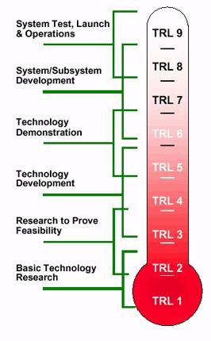
TRL= TECNOLOGY READINESS LEVEL=
IL LIVELLO DI DISPONBILITA’
E’ IMPORTANTE SAPERE IN MODO SICURO
QUANTO SI E’ LONTANI DALL’ARRIVO !
IL PENTAGONO, LA NASA E OGGI ANCHE LA CE
HANNO DEFINITO UNA SCALA TRL.
LA SCALA DEVE ESSERE UTILIZZATA IN FASE INIZIALE ( prima di cominciare 1) DI UN PROGRAMMA DI INNOVAZIONE E POI PER CONTROLLI DELL’AVANZAMENTO

Slide 33
2/ DISTRETTI – CLUSTER TECNOLOGICI
MERCATO
IMPRESA
PRODOTTO OEM
IMPRESA
PRODOTTO OEM
COMPONENTI
COMPONENTI
SUBFORN. TIER ONE
SUBFORN. TIER ONE
SUBFORN. TIER ONE
BANCHE, SCUOLE
TERZISTA
TERZISTA
TERZISTA
TERZISTA
CAM. COM
CONSULENTI

Slide 34
3/INNOVAZIONE TIRATA DAL MERCATO
MARKET PUSH INVECE DI TECNOLOGY PULL
NUOVO PRODOTTO
PRODOTTI FUTURI
NUOVE FUNZIONI
FORTE MIGLIOR
RIDOTTO MIGLIOR
FUNZIONE REALIZZATA
PRESTAZIONI
MARKET
PULL
NUOVA TECNOLOGIA
TECNOLOGY PUSH
NUOVA TECNOLOGIA
TRADIZ. INCREMENT, RADICALE
TECNOLOGIA UTILIZZATA
!

Slide 35
4/INNOVAZINE DI SISTEMA
SI UTILIZZA LA “LEVA TECNOLOGICA” PER INNOVARE IL MODELLO DI BUSINESS E MODIFICARE LA CREAZIONE DI VALORE
ESEMPI
YOOX NET A PORTER: ALTA MODA IN RETE
FACEBOOK, WHATSUP, INSTAGRAM: SERVIZI GRATIS
UBER, FIXBUS, DELIVERO,
<numero>

Slide 36
INNOVAZIONE DI SISTEMA BASATA SU INTEGRAZIONE DI TECNOLOGIE
E’ FONDAMENTALE L’INTEGRAZIONE NELL’INNOVAZIONE DI CONOSCENZE
ESISTENTI E REPERIBILI.
CASO DELLA APPLE: CONOSCENZE ESTERNE ACQUISITE
DRAM
ClikWheel
Multitouch
GPS
Li batt.
SIRI
voicer
iPod 2001
iPhone 2007
LCD
Micro
Hard drive
MicroP
HTTP
Internet

Slide 37
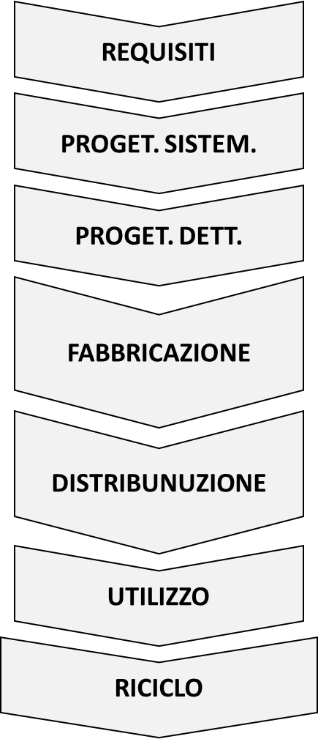
5/ INNOVAZIONE OPPORTUNISTICA NEL CICLO DI VITA
L’INNOVAZIONE , SI E’ VISTO, PUO’ RIGUARDARE
TUTTE LE “FASI DI VITA DEL PRODOTTO”
SYSTEM DESIGN
SVILUPPO
PRODUZIONE
DISTRIBUZIONE
UTILIZZO
MANUTENZIONE
SMALTIMENTO
OGNI FASE HA IL SUO PERCORSO
DI INNOVAZIONE

Slide 38
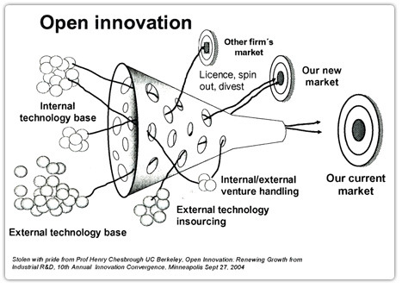
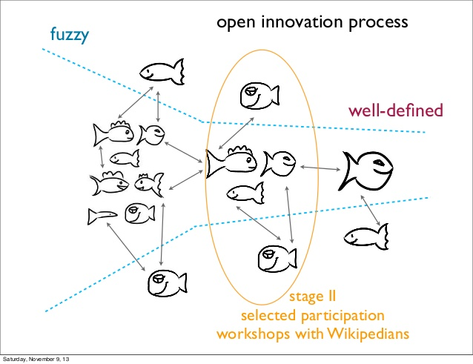
6/ MODELLO OPEN INNOVATION
TERMINE NUOVO (2000) E DI MODA

Slide 39
7 / STARTUP
TUTTI I METODI VISTI SONO FORMATI DA TRE FASI
IDEE
RICERCA
TECNOLOGIA
BUNESS
QUESTA SEGMENTAZIONE GENERA
  TEMPI LUNGHI
  CRITICITA’ NEI PASSAGGI DA UNA FASE ALL’ALTRA
  MANCANZA DI VISIONE DELL’OBIETTIVO FINALE : FARE PROFITTO
E’ NATO COSI’ L’ECOSISTEMA DELLE STARUP
IDEE
RICERA
TECNOLOGIA
BUNESS
<numero>

Slide 40
7/UN NUOVO MODELLO DI SVILUPPO
QUESTA SEGMENTAZIONE GENERA
  TEMPI LUNGHI
  CRITICITA’ NEI PASSAGGI DA UNA FASE ALL’ALTRA
  MANCANZA DI VISIONE DELL’OBIETTIVO FINALE : FARE PROFITTO
NELLA SECONDA META’ DEL SECOLO SCORSO SOTTO LA SPINTA DI:
  NUOVE TECNOLOGIE ICT
  GLOBALIZZAZIONE DEI MERCATI
  DISPONIBILITA’ FINANZIARIE
  SUCCESSO DI NUOVE IMPRESE “CALIFORNIANE”
  RIVALUTAZIONE DELLA “CREATIVITA” ( E IGNORANZA?)
SI E’ SVILUPPATO UN NUOVO MODELLO DI INNOVAZIONE BASATO SULLA CREAZIONE DI NUOVE IMPRESE FOCALIZZATE SU:
  IMPIEGO TECNOLOGIE INNOVATIVE BASATE SUL ICT
  FOCALIZZAZIONE SULL’APPLICAZIONE, FORTE CRESCITA, SCALABILITA’
  FINANZIARIZZAZIONE
IL NUOVO MODELLO HA CREATO UN ECOSISTEMA ASSOLUTAMENTE NUOVO, CON ATTORI SOLO IN PARTE PRESENTI PRECEDENTEMENTE

Slide 41
ECOSISTEMA DELLE STARTUP
SI TRATTA DI UN VERO ECOSISTEMA FORMATO DA ELEMENTI DIVERSI CHE INTERAGISCONO FUNZIONALMENTE TRA LORO
PICCOLI INVESTITORI
BUSINESS ANGEL
GRANDI INVESTITORI
INTERMEDIARI
IMPRESE START UP
OPEN
INNOVATION
LEGISLAZIONE
E
TASSAZIONE
ATTIVITA’
SOCIAL
INCUBATORI

Slide 42
SOFT E HARD SKILL PER L’INNOVAZIONE
CURIOSITA’ , ==>> PORSI DOMANDE =>> INDIVIDUARE PROBLEMI ==>> RISOLVERLI
ATTENZIONE
CONSAPEVOLEZZA
AMPIE VEDUTE
LEADERSHIP
LAVORO IN GRUPPO
COMUNICARE
RESILIENZA
IMPARAE
IL GRANDE DILEMMA
INNOVATORE <==>> INGESTIBILE
CONSCENZE SPECIFICHE
E
CULTURA TECNICA
HARD SKILL ==>>

Slide 43
CONCLUSIONI
OGNI INNOVAZIONE E’ DIVERSA DA TUTTE LE PRECEDENTI
NON BASTA ESSERE INNOVATIVI (persona, azienda,...paese)
BISOGNA ESSERE METODICAMENTE SISTEMATICAMENTE CONTINUAMENTE INNOVATIVI
( persona, azienda,.. paese)
L’INNOVAZIONE SISTEMATICA SI BASA SU PROFONDE CONOSCENZE NON SUL CASO
E TANTOMENO SULL’IGNORANZA

Slide 44
Grazie a tutti
per l’attenzione
MARIO SALMON
WWW.SALMON.IT MASALMON@TIN.IT

